Slide 1
CHÀO MỪNG CÁC EM ĐẾN VỚI TIẾT
TIẾNG VIỆT LỚP 1
Giáo viên: ......................

Slide 2
Bài 2: B b `

Slide 3
Tiết 2

Slide 4

3
Tập viết

Slide 5
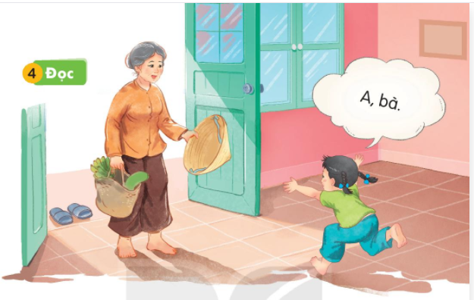
4
Đọc

Slide 6
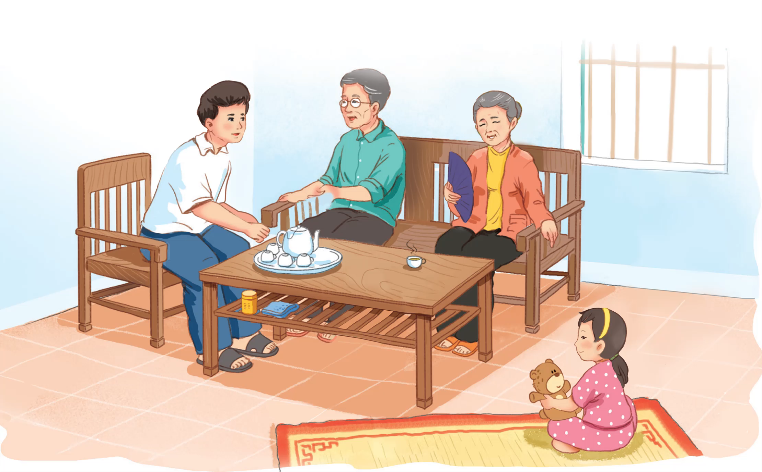

Slide 7
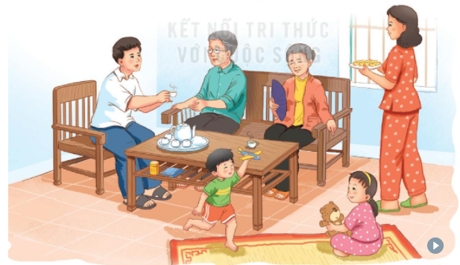
5
Nói
Gia đình

